Slide 1






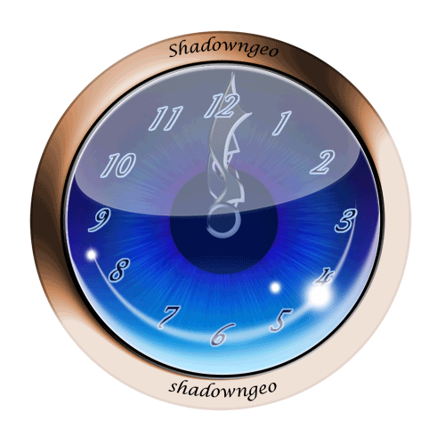









Slide 2

Trabajo más que cualquier mortal,
pero más fácilmente
porque lo hago segundo
a segundo.

Slide 3
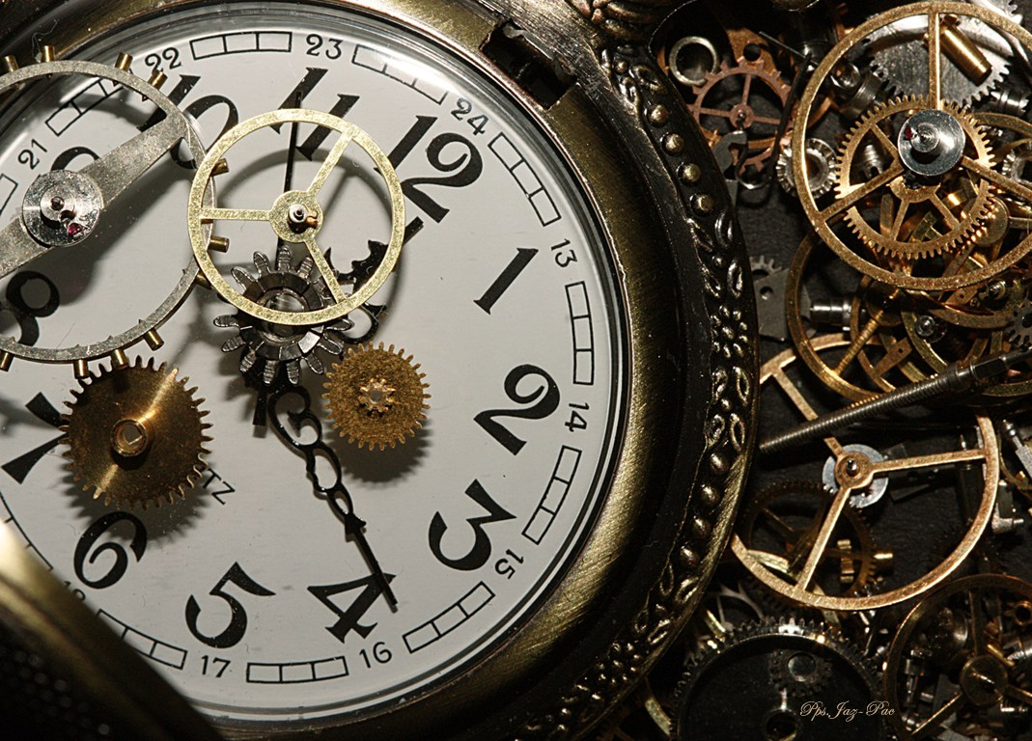
Tengo que hacer miles de tic- tacs para formar un día, pero dispongo de un segundo para hacer cada uno de ellos

Slide 4
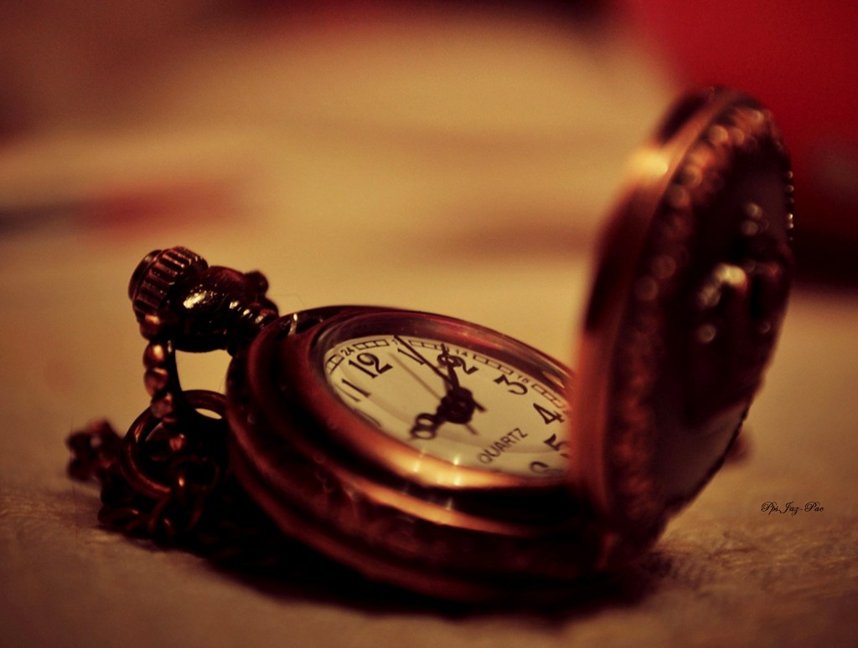
No los quiero hacer todos a la vez

Slide 5
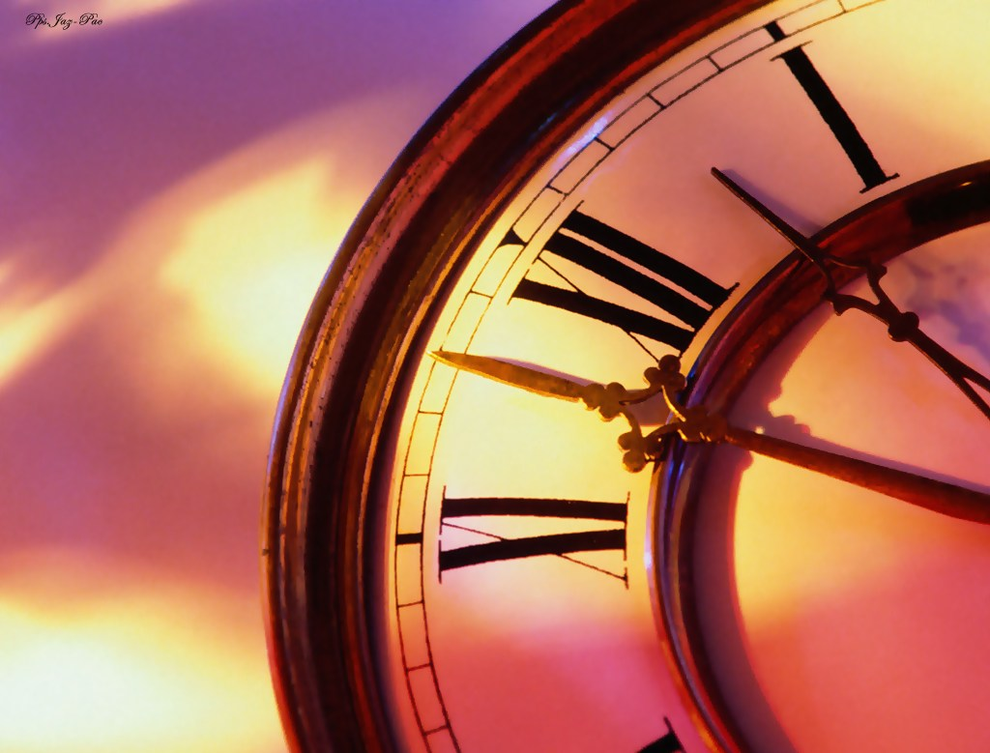
Nunca me preocupo de lo que hice ayer,
ni de lo que tendré que hacer mañana

Slide 6
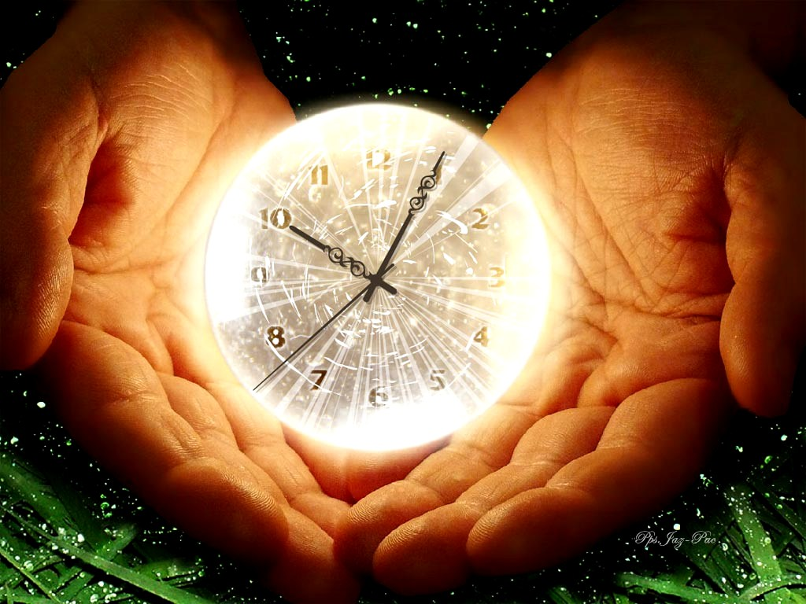
Mi ocupación es de hoy...
¡ aquí y ahora !

Slide 7
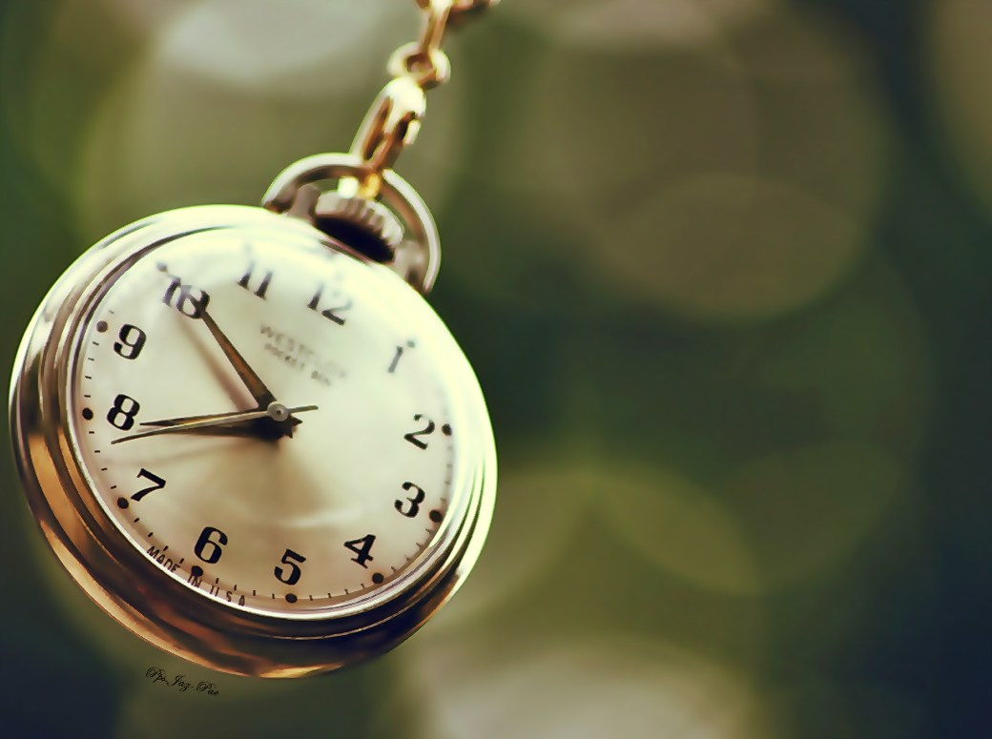
Tú, que eres persona, si quieres vivir tranquilo y tan felíz como yo,
no trates de vivir toda tu vida,
ni echarte todo el peso de tu trabajo en un solo día

Slide 8
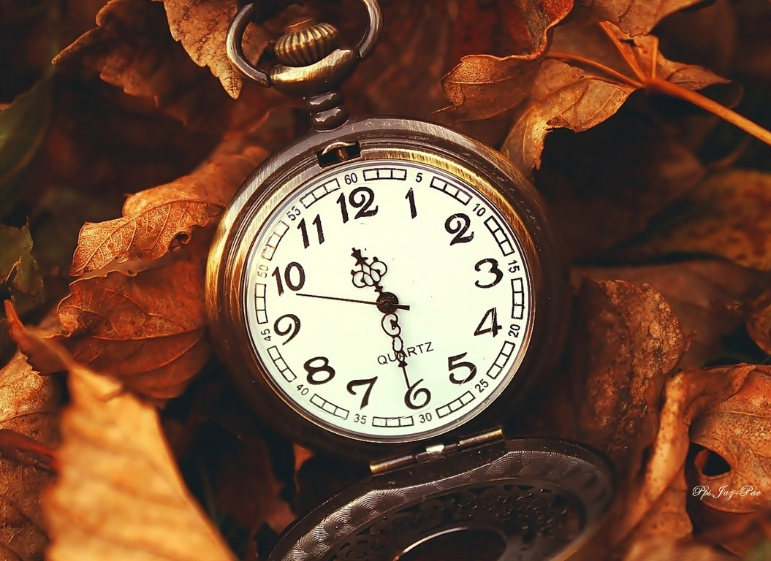
¡ Vive ahora !

Slide 9
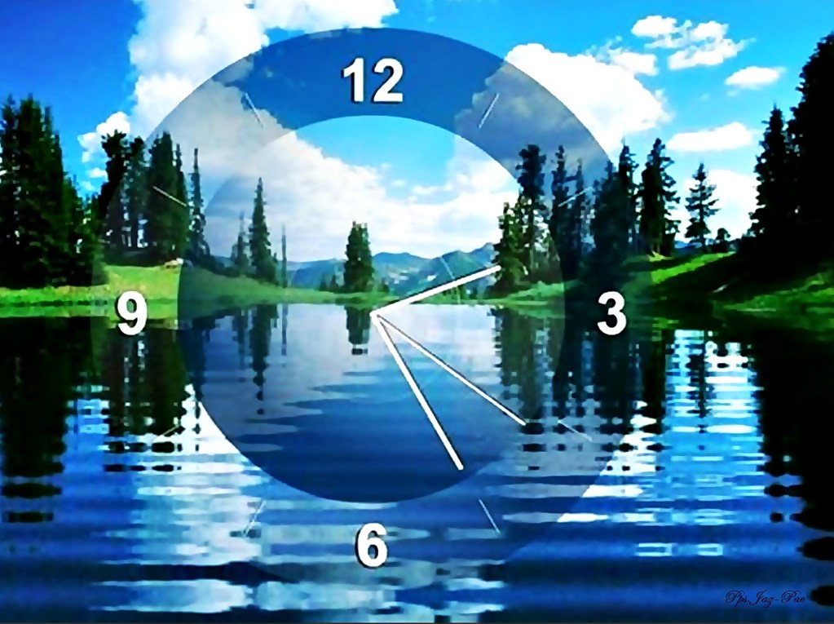
Haz el trabajo de
cada día en su día

Slide 10
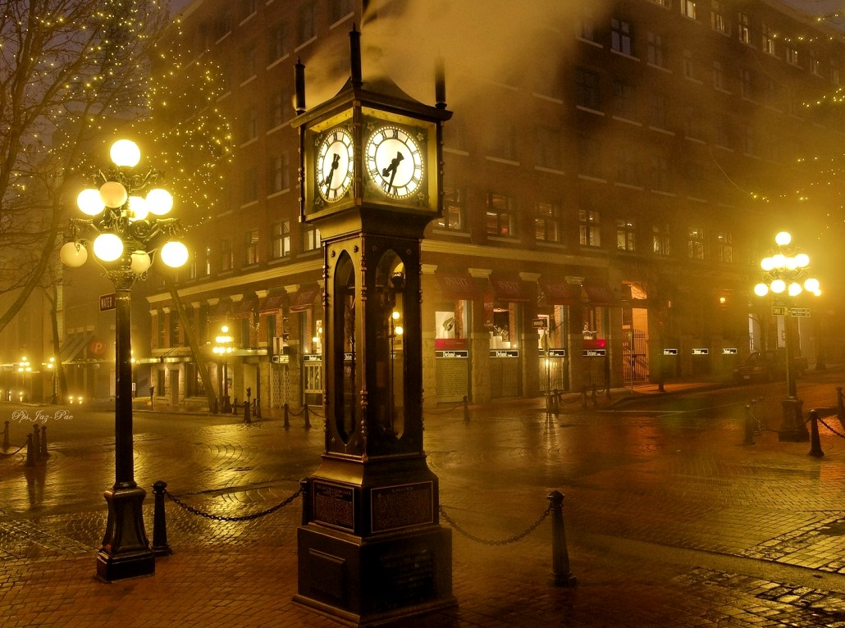
Te convencerás de que si se toma tiempo, siempre hay tiempo para todo

Slide 11
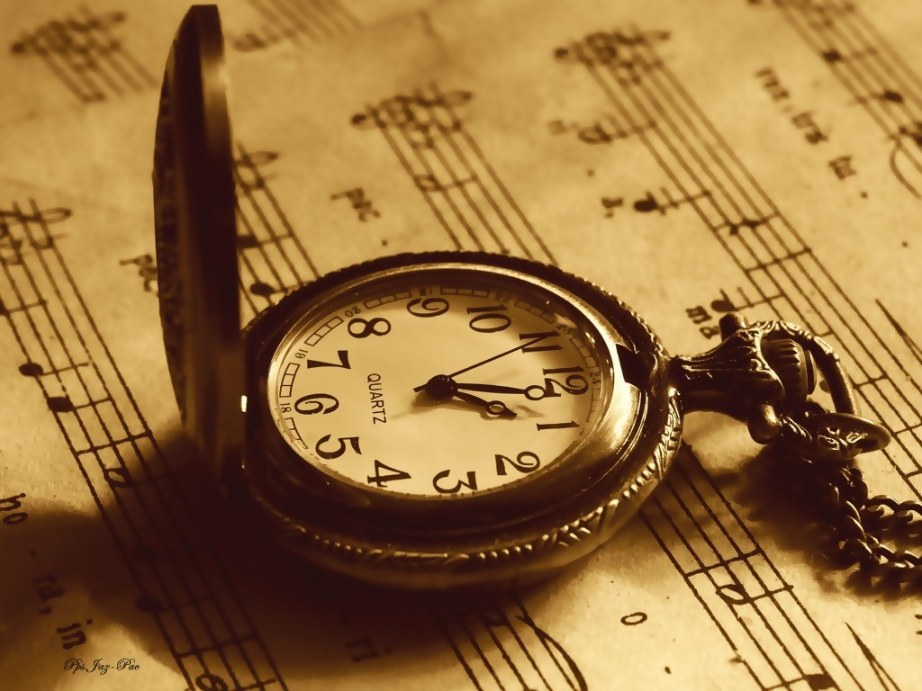
Hay un modo difícil de hacer el trabajo
que tiene que hacerse

Slide 12
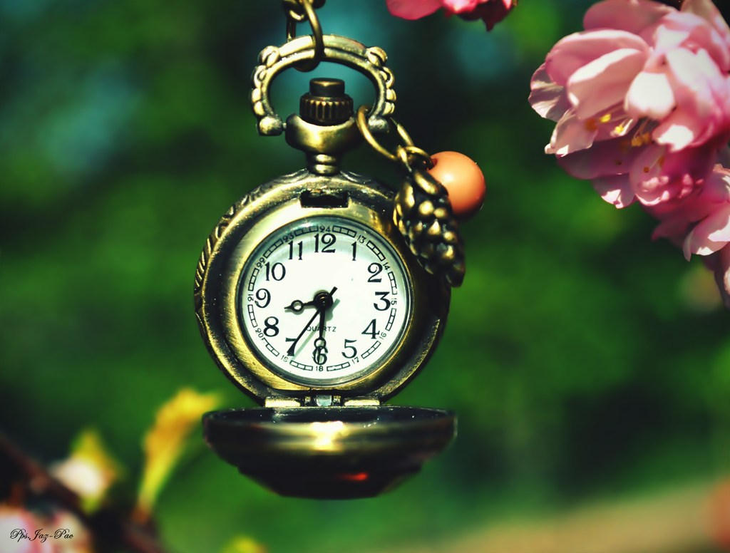
Si quieres encontrar el modo fácil...
¡mírame a mí!

Slide 13
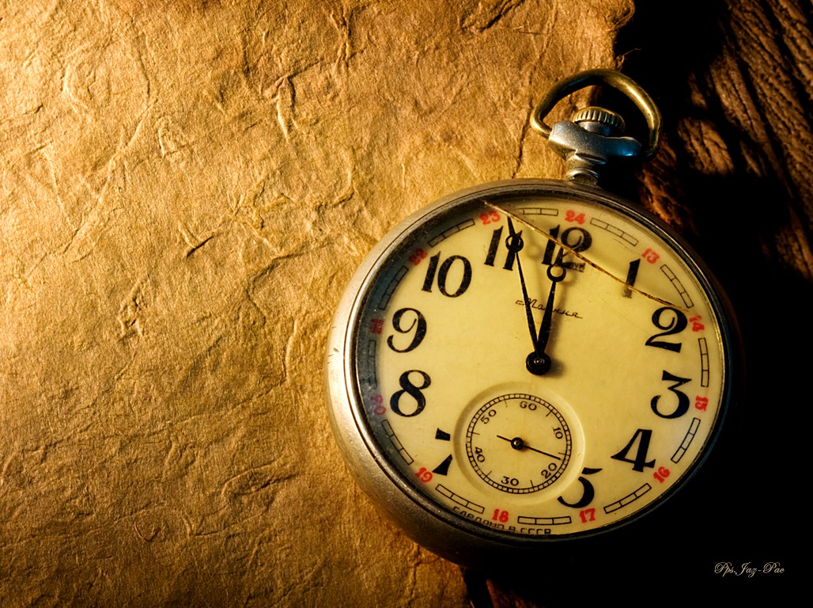
Nunca me preocupo, nunca me apresuro...
"cada segundo a su tiempo"

Slide 14
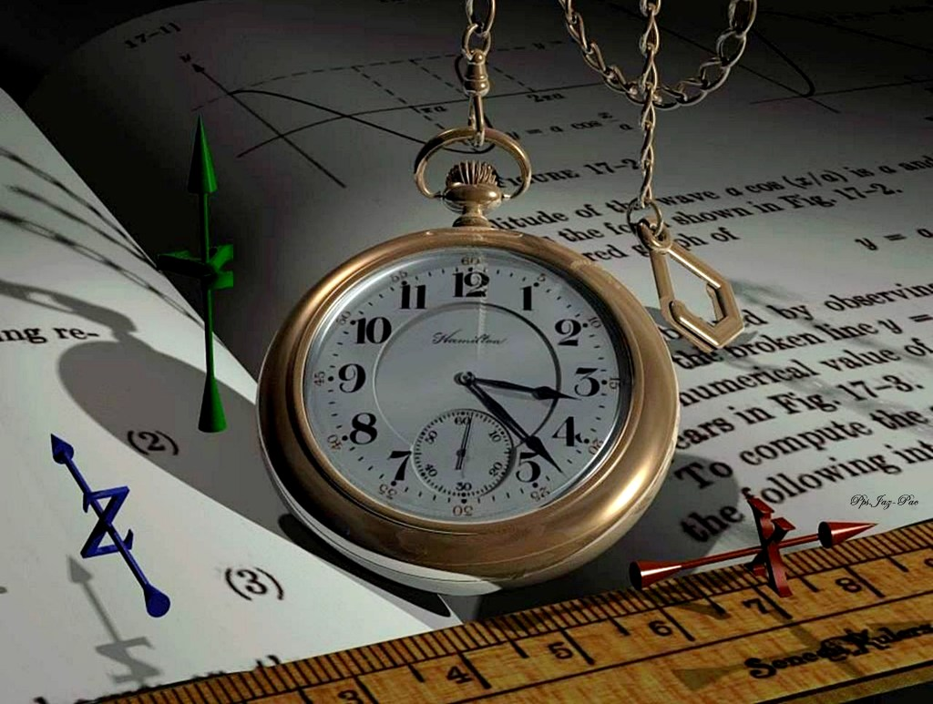
¡ pero nunca me retraso !

Slide 15
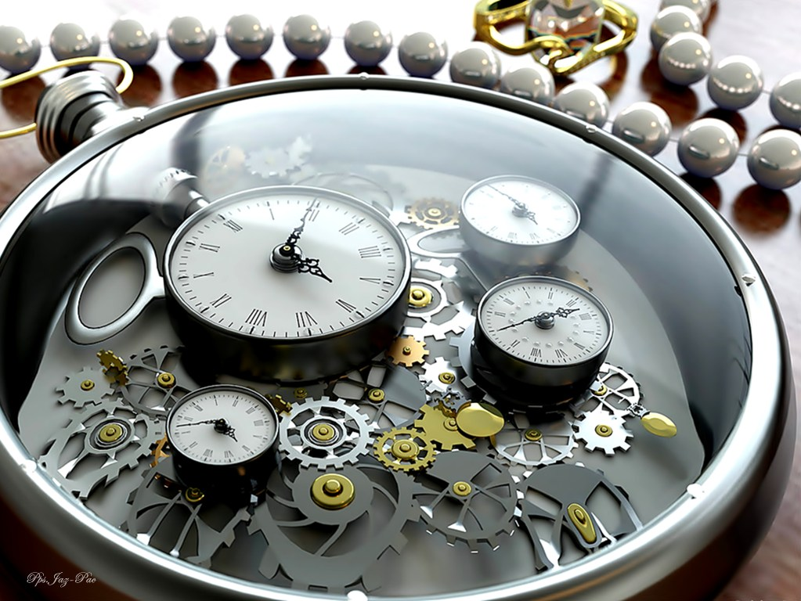
Lo que tengo que hacer... ¡ lo hago !...

Slide 16
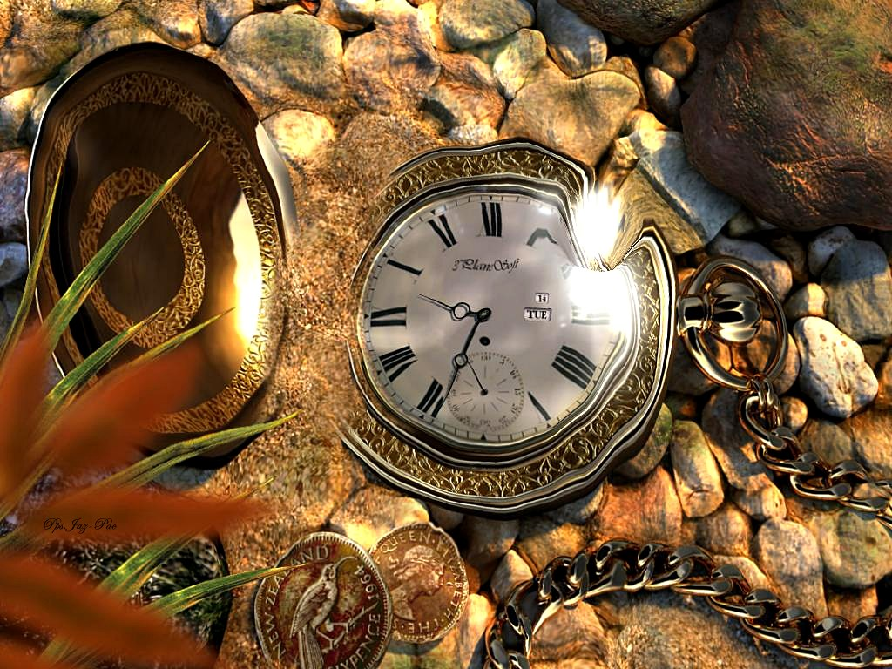
¡ Ese es el secreto !

Slide 17

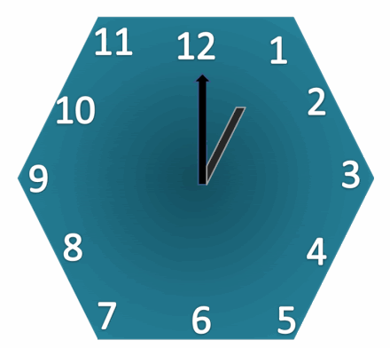




Slide 18




Accede a la sección que desees desde aquí:
PPS Exclusivos
Dedicatorias | Fechas Especiales | Graciosos | Historia y arte | Lugares | Musicales
Naturaleza y Ciencias | Política | Reflexión | Religiosos | Románticos | Salud
Si deseas recibir pps periódicamente en tu correo electrónico subscríbete aquí:

